Slide 1
Эстрадная лирика. Бронзовый век русской поэзии

Slide 2
«Поэзия – не ряд зарифмованных строк, а живое сердце человека, в котором эти строки родились…»

Slide 3
Поколение «шестидесятников»
После окончания эпохи Сталинского режима повеяло некоторой свободой. На волне этой свободы возникает новое поколение поэтов - «шестидесятники".
Успешное восстановление страны после войны, достижения в науке и технике, рост благосостояния народа породил веру в будущее, надежду на новые успехи. Все это вызывало тягу к поэтическому оформлению чувств.

Slide 4
Поколение «шестидесятников»
Первые несколько лет «оттепели» стали настоящим «поэтическим бумом». Так, появилась «эстрадная поэзия». Постоянными стали поэтические вечера, возник новый жанр, сразу полюбившийся слушателям и позже названный «авторской» песней: поэты под гитару исполняли песни на свои стихи.

Slide 5
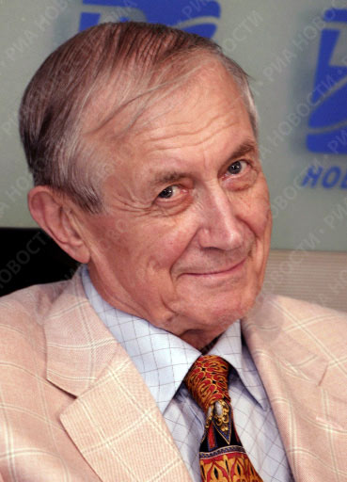
Евгений Евтушенко

Slide 6
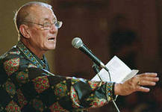
Е. А. Евтушенко
Дата рождения: 18 июля 1938 г.
Место рождения: ст. Зима, Иркутская обл.
Поэт, прозаик, режиссёр

Slide 7
Особенности творчества
- Убежденность в особой роли поэта в России: «Поэт в России больше, чем поэт…»;
- Освещение актуальных политических и социальных тем («громкая» лирика);
- Тяга к сюжетности;
- Исповедальность и романтический максимализм лирического героя;

Slide 8
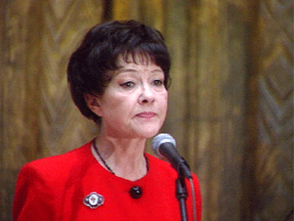
Белла Ахмадулина

Slide 9
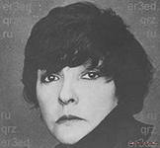
Б. А. Ахмадулина
10 апреля 1937 – 29 ноября 2010 гг.
Советская и российская поэтесса, переводчик, член союза российских писателей, почётный член американской академии искусств и литературы.

Slide 10
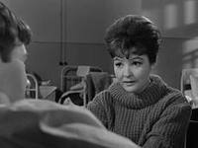
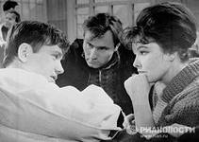

Slide 11
Особенности творчества
- Высокий поэтический слог: возвышенная лексика, метафоричность, стилизация «старинного» слога;
- Напряжённый лиризм;
- Очевидная перекличка с поэтической традицией прошлого: «Влечёт меня старинный слог…»

Slide 12
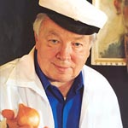
А. А. Вознесенский

Slide 13
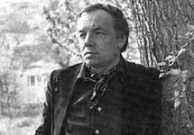
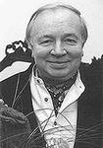
А. А. Вознесенский
12 мая 1933 г. (Москва) – 1 июня 2010 г.
Поэт, прозаик, архитектор

Slide 14
Особенности творчества
- Прямые обращения к массовой публике;
- Ориентация на традиции футуризма;
- Традиции гражданской лирики;
- Неприятие фальши;

Slide 15
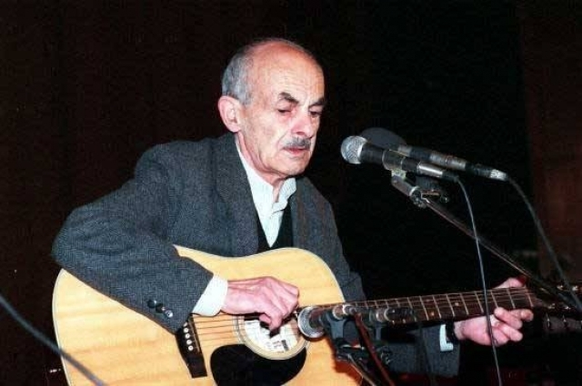
Б. Ш. Окуджава

Slide 16
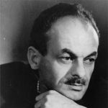
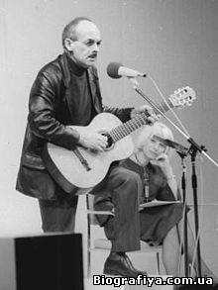
Б. Ш. Окуджава
9 мая 1924 – 12 июня 1997 гг.
Поэт, прозаик, композитор, сценарист

Slide 17
Особенности творчества
- Лиричность и сентиментализм;
- Освещение темы войны
- «Арбатская» лирика
- Обращение к «вечным» темам

Slide 18
Значение «Эстрадной лирики» в русской литературе и культуре
- Поэты-шестидесятники расширили состав поэтической аудитории;
Поэзия становится масштабным общественным явлением;

